Slide 1


Projet n°4 Anticipez les besoins en consommation de bâtiments
Soutenance de Projet : 15/09/2022
ASSALI Mohamed

Slide 2
Outline
Rappel de la problématique
Présentation et nettoyage des données
Features engeneering
Modélisation et optimisation
Conclusions

Slide 3
Outline
Rappel de la problématique
Présentation des données
Features engeneering
Modélisation et optimisation
Conclusions

Slide 4
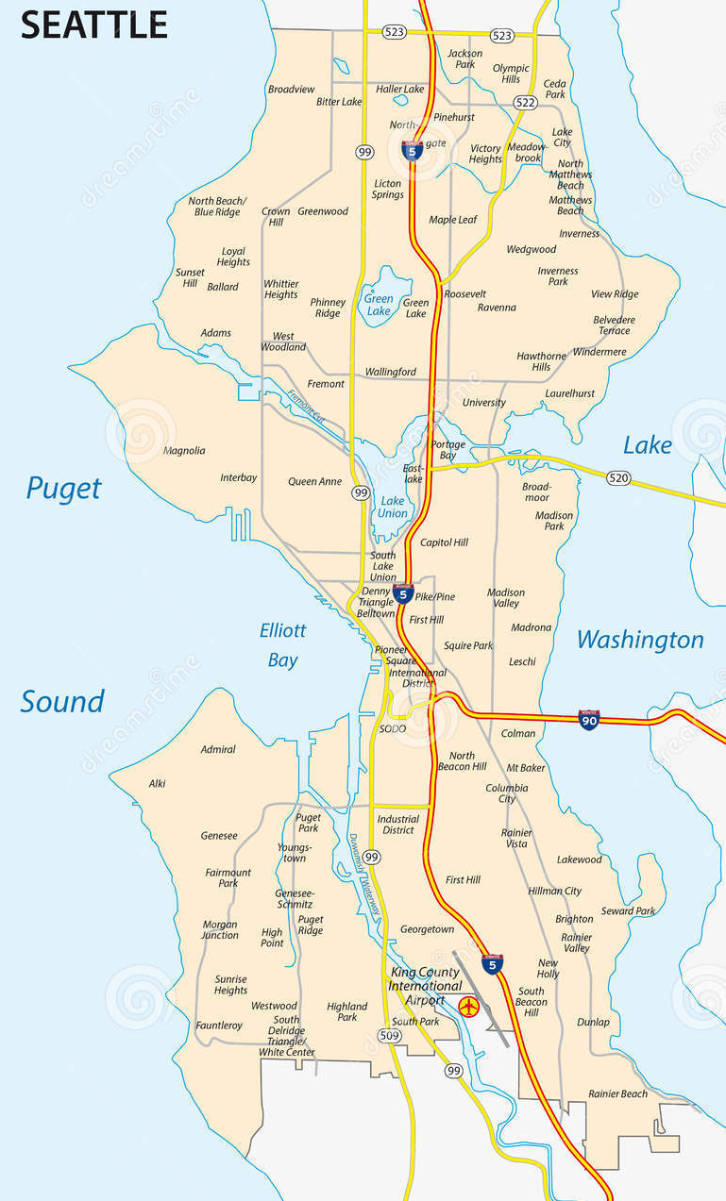
Problématique
Seattle : Ville neutre en émissions de carbone en 2050
Données de consommation disponibles pour les bâtiments de la ville de Seattle pour les années 2016
Coût important d’obtention des relevés
Objectif:
• Prédire les émissions de CO2 et la consommation totale d’énergie sans les relevés annuels.
• Evaluer l’intérêt de l’ENERGY STAR Score
• Mettre en place un modèle de prédiction réutilisable
.
Complément:
• Appliquer le modèle sur un nouveau Dataset
4

Slide 5
Outline
Rappel de la problématique
Présentation et nettoyage des données
Features engeneering
Modélisation et optimisation
Conclusions

Slide 6
Présentation de données
Données | Shape | Valeurs manquantes
Données 2016 | (3376, 46) | 9,39%
Données 2017 | (3461, 45) | 16,62%
Données 2019 | (3581, 42) | 7,63%
Données 2020 | (3628, 42) | 7,47%
Observation:
Pourcentage de données manquantes comparables
Quelques features non communes
Quelques features communnes mais nommées différemment
Absence de la variable (numberofbuilding) dans les données 2019

Slide 7
Présentation de données
Concaténation des deux datatsets 2017 et 2020
Noms unique pour les variables qui donnent les mêmes informations
Supprimer les features non communes qui semblent non pertinentent pour la prédiction
Homogénéisation des types des features
7089 Etablissements
47 Features
20.40% données manquantes
0 Doublons
Nettoyage de la même façon des deux jeu de données: Evaluation et Test

Slide 8
Nettoyage de données
Défauts du jeu de données initial:
• Données 2016 et 2017 et 2020 non alignées : (colonnes différentes, informations réparties différemment)
• Suppression de certaines colonnes / informations quasi-identiques
Filtre
• Filtre sur les bâtiments nonresidential et sur le compliance statut
Valeurs abérantes:
• Suppression des observation négatives: Energie, surface,,,
Imputation des données manquantes: Différentes Stratégies
• Variables catégorielles (‘Missing’, ‘Nothing’)
• variables numérique(‘Médiane)

Slide 9
Outline
Rappel de la problématique
Présentation et nettoyage des données
Features engeneering
Modélisation et optimisation
Conclusions

Slide 10
Features engeneering
Idées écartées
• Features liées à la proportion des sources d’énergie (coûteux à obtenir pour futures données)
Idées retenues
• regroupement des catégories pour les variables catégorielles
• One Hot Encoding : Transformation des features avec n catégories en n features booléennes.
• Suppression de colonnes non pertinentes pour notre modèle:
Données avec une unique information (exemple : State)
• Données sans information pertinente pour le modèle (exemple DefaultData)
• Features redondantes (address / zipcode remplacées par latitude et longitude)

Slide 11
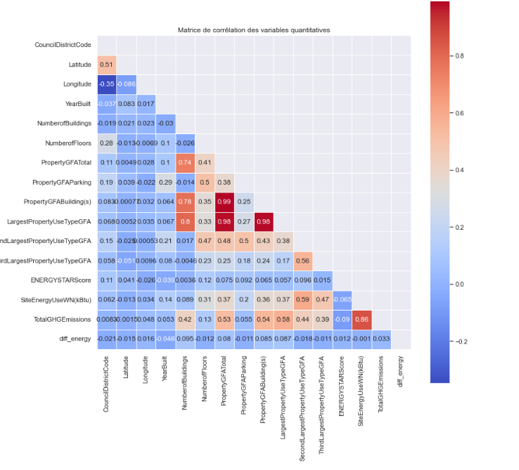
Analyse Multivariée: Recherche de corrélations
Nous constatons des corrélations linéaires positives fortes entre Numberofloors et les deux variables Property GFABuildings et LargestPropertyUseTypeGFA
Coefficients de corrélation proche de 1 entre PropertyGFATotal et les deux variables deux variables Property GFABuildings et LargestPropertyUseTypeGFA
Suppression des deux variables qui présentent une forte corrélations

Slide 12
Outline
Rappel de la problématique
Présentation et nettoyage des données
Features engeneering
Modélisation et optimisation
Conclusions

Slide 13
Modélisation: Etape de construction
Sélection des variables | Entrainement des modèles sur des données | Optimisation des 3 modèles les plus prometteurs
Preprocessing Méthode RFECV et RFE Enregistrement du scores de chaque variable | Preprocessing Entrainement modèles Enregistrement du scores | Utilisation de la méthode gridsearchCV
Choix des variables les plus prometteuses | Choix des 3 modèles les plus prometteurs | Choix du meilleur modéle

Slide 14
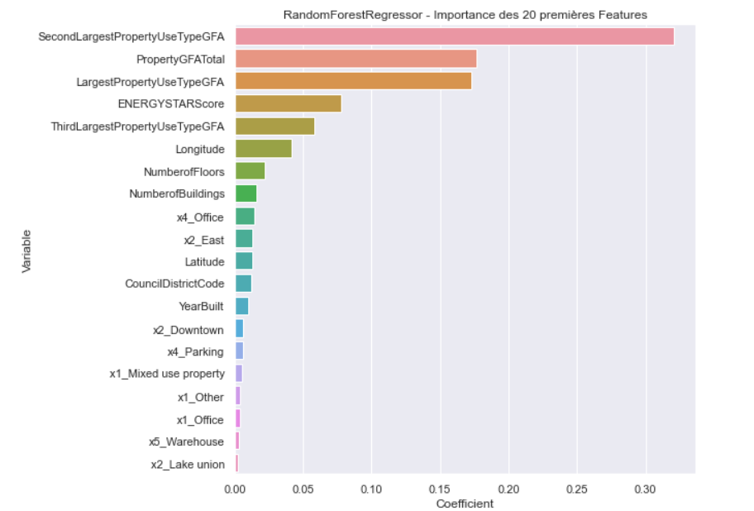
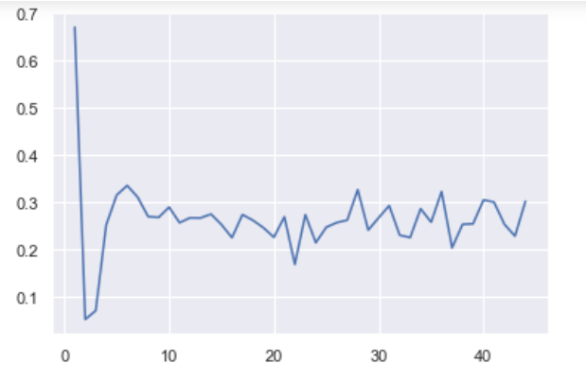
Modélisation: Sélection de variables
RFECV : Variation du score en fonction du nombre de variable éliminée:
RFE : Importance de chaque feature pour la prédiction
8 Features à conserver pour la modélisation

Slide 15
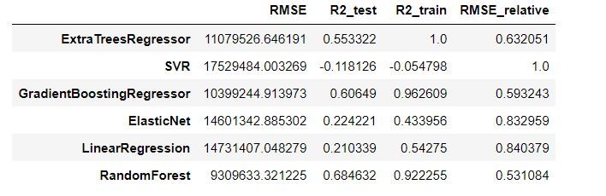
Modélisation: Comparaison des modéles
3 Modèles à conserver

Slide 16
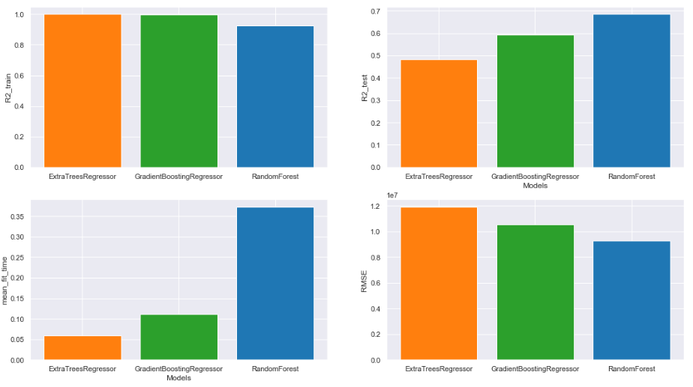
Modélisation: Choix du modèle le plus prometteur
Modèle Sélectionner: RandomForest (n-estimator = 100)

Slide 17
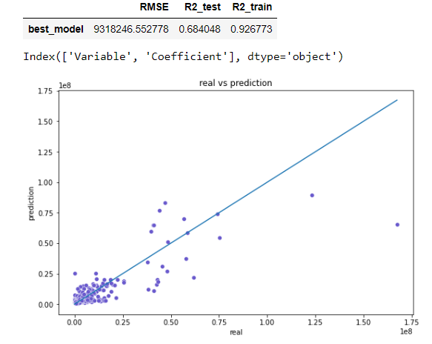
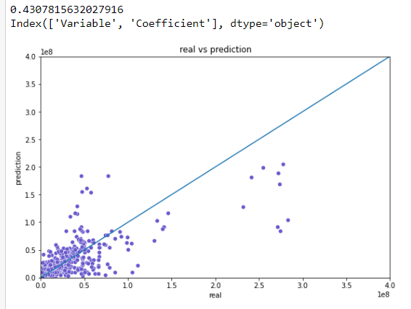
Validation du modèle sur le jeu test
Prédiction de l’énergie pour le dataset de 2016
Prédiction de l’énergie pour le dataset test

Slide 18
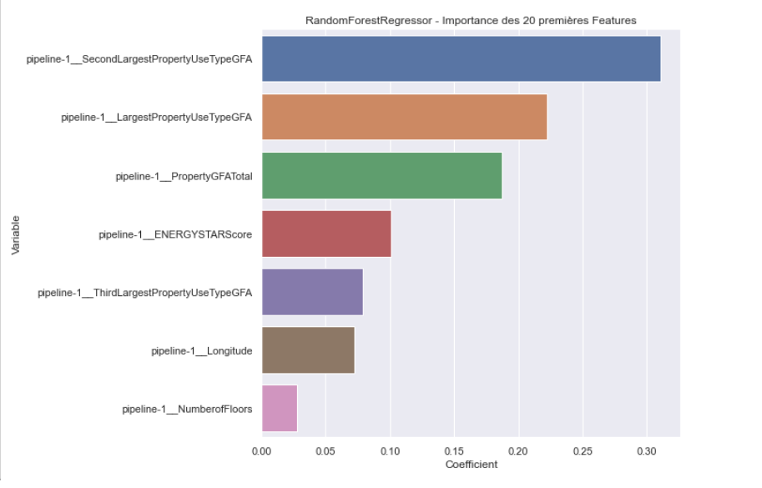
Modélisation: Intérêt de la variable EnergyStarScore
Grande importance dans le classement des variables

Slide 19
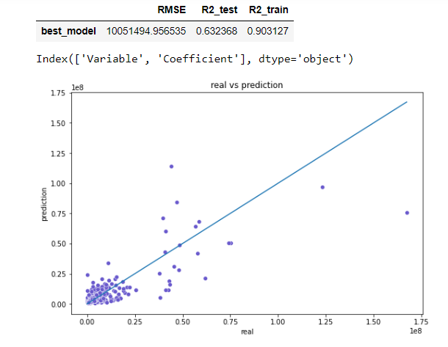
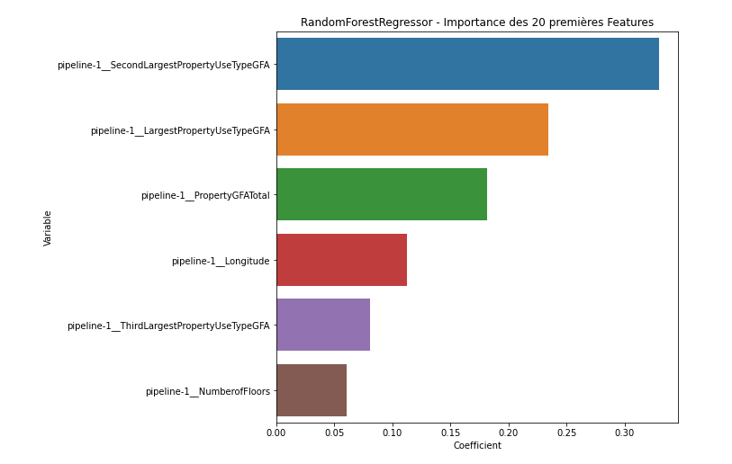
Modélisation: Intérêt de la variable EnergyStarScore
EnergyStarScore améliore les modèles lorsqu’elle est présente

Slide 20
Outline
Rappel de la problématique
Présentation et nettoyage des données
Features engeneering
Modélisation et optimisation
Conclusions

Slide 21
Conclusions
Prédiction de la consommation énergétique
- Tester 6 modéles sur le datatset
- Résultat optimal obtenu avec Randoom forest
- Total GreenHouse Gases (GHG) modélisable grâce à la forte corrélation avec SEU
Intérêt de la variable EnergySTARScore
Elle améliore les modèles lorsqu’elle est présente
grande importance dans le classement des variables
Evaluation des performances du modèle
Les courbes d’apprentissage montrent que les modèles pourraient être améliorés par davantage de données
perspectives
Travaux de rénovation récents
Type d’isolation, d’éclairage (LED…)
Type de chauffage

Slide 22
Merci pour votre attention

